Slide 1
Legislação Eleitoral Introdução
Prof. Msc. Mauro Almeida Noleto
Brasília, 25 de janeiro de 2020

Slide 2
Direito Eleitoral: ramo especializado do direito público que trata da regulação do processo de renovação periódica dos representantes políticos, as eleições propriamente ditas, mas também das regras e princípios que limitam o exercício dos direitos políticos, especialmente a capacidade eleitoral ativa e passiva (direito de votar e de ser votado). Estabelece, assim, as condições de elegibilidade e impõe causas geradoras de inelegibilidade aos cidadãos brasileiros.
Fontes:
Constituição da República (arts. 14 a 17 e 118 a 121);
Lei Complementar 64/90 (inelegibilidades);
Código Eleitoral (4.737/75);
Lei das Eleições (9.504/97);
Lei dos Partidos Políticos (9.096/95);
Resoluções do TSE;
Jurisprudência.

Slide 3
Direito Eleitoral
Fatos Jurídicos:
Pedidos de registro de candidatura e as eventuais impugnações por inelegibilidade ou por falta de elegibilidade;
Formação de coligações partidárias;
Convenções para escolha de candidatos;
Propaganda eleitoral;
Pesquisas de intenção de voto;
Ilícitos eleitorais (abuso de poder político, econômico ou de mídia, compra de voto, condutas vedadas a agentes públicos, arrecadação e gasto irregular de verbas de campanha) e as ações que buscam coibi-las.
Financiamento eleitoral
Prestação de contas
Diplomação
Condições de elegibilidade (pressupostos positivos)
Causas de Inelegibilidade (impedimentos)
Infidelidade partidária*

Slide 4
Direito ao Sufrágio
Ao longo da história republicana houve uma universalização do direito de votar e uma limitação progressiva do direito de ser votado: quase todos podem votar, mas poucos podem ser votados;
Com a judicialização ampliada da política e das eleições nas últimas duas décadas, o “terceiro turno” começa antes do primeiro: é o Judiciário que faz uma espécie de eleição preliminar dos políticos na fase do registro das candidaturas.
O Direito Eleitoral assim está cada vez mais parecido com o direito penal (punitivo) e pouco diz respeito à ampliação dos espaços de participação cidadã.

Slide 5
Direito ao Sufrágio
Art. 14. A soberania popular será exercida pelo sufrágio universal e pelo voto direto e secreto, com valor igual para todos (...)
sufrágio ativo
(universalização do direito de votar)
sufrágio passivo
(limitação da elegibilidade ou do direito de “ser votado”)
Voto feminino (1932)
Voto dos analfabetos (1985)
Voto dos adolescentes (1988)
Domicílio
Filiação partidária
Idade
Parentesco
Cargo publico
Vida pregressa (“ficha limpa”)

Slide 6
O Império, no final, era mais democrático
“No dia 9 de janeiro de 1881, pelo Decreto nº 3.029, o imperador sancionou a nova Lei Eleitoral, conhecida como “Lei Saraiva”, que substituiria todas as anteriores. Essa legislação eleitoral foi da mais alta importância na vida política do país. Teve a redação de Rui Barbosa, mas o projeto, que reformava profundamente a lei vigente, foi de iniciativa do Conselheiro Saraiva. Aboliu as eleições indiretas até então existentes, resquício oriundo da influência da Constituição espanhola de 1812, introduzindo as diretas. Adotou o voto do analfabeto, proibido, mais tarde, nas eleições federais e estaduais, pela Constituição de 1891. Tomou relevo, com a lei, o papel da magistratura no processo eleitoral. Ampliou as incompatibilidades eleitorais e os títulos passaram a ser assinados pelo juiz. O alistamento passou a ser permanente. É chamada também de Lei do Censo.”
CÂNDIDO, Joel José. Direito eleitoral brasileiro. São Paulo: Edipro, 2006. p. 32.

Slide 7
Evolução do sistema eleitoral no Império
Começo do Império | Fim do Império (Lei Saraiva de 1881)
Qualificação feita no dia da eleição | Qualificação prévia, organizada pelo juiz
Voto indireto | Voto direto
Cédula identificada com a assinatura do eleitor | Sigilo do voto: a cédula passou a ser inserida em um envelope
Não era necessário apresentar prova documental para comprovar a renda | Era necessário apresentar prova documental para comprovar a renda
Eleição era feita no interior da igreja, após a missa | As missas são dispensadas
O eleitor podia mandar sua cédula por outra pessoa | É exigida a presença do eleitor no local da votação
Não havia título de eleitor | Havia o título
Não havia inscrição prévia de partidos e candidatos | Não havia inscrição prévia de partidos e candidatos

Slide 8
Sistemas eleitorais utilizados na eleição para a Câmara dos Deputados
Quando entrou em vigência | Circunscrição | Quantidade de nomes em que se podia votar | Sistema Eleitoral | Número de legislaturas eleitas
1824 | Província | O mesmo número de vagas da província | Maioria simples: eleitos os mais votados | 9
1855 – Lei dos círculos | Distrito de 1 representante | A lei não especifica | Maioria absoluta: 2º turno entre os 4 primeiros; 3º turno entre 2 | 1
1860 | Distrito de 3 representantes | A lei não especifica | Maioria simples: eleitos os três mais votados no distrito | 5
1875 | Província | 2/3 do número de representantes na Câmara | Maioria simples: os mais votados eram eleitos | 2
1881 – Lei Saraiva | Distrito de 1 representante | Um voto | Maioria absoluta: 2º turno entre os dois mais votados | 4

Slide 9
Quem podia votar? (universalização do sufrágio)
Até 1880 as eleições eram diretas apenas para os cargos locais (juiz de paz e vereadores). Havia, portanto, os votantes (1º grau) que elegiam os eleitores (2º grau), que escolhiam os representantes para as Assembléias, Câmara e Senado. A partir de 1881, as eleições passaram a ser diretas para todos os cargos.
Somente com a Constituição de 34 o alistamento e o voto passaram a ser obrigatórios para homens e funcionárias públicas.
Faixa etária: 25 anos (Império); 21 anos (Primeira República); 18 anos (1934); 16 anos (1988).
Analfabetos: no Império puderam votar os analfabetos desde que, em 1842, dispensou-se a necessidade de assinatura da relação (cédula com a lista de votos). A partir da Lei Saraiva (1881), os analfabetos não mais puderam votar e essa proibição perdurou até 1985 (EC 25).
Renda: o chamado voto censitário perdurou durante todo o período imperial, com rigor variável no que diz respeito à comprovação documental. Aliás, o critério da renda é que definia se o cidadão estava habilitado a ser simples votante (1º grau), eleitor (2º grau) ou candidato. Na República esse critério foi extinto.
Gênero: o voto feminino foi instituído no Brasil pelo nosso primeiro Código Eleitoral, em 1932.

Slide 10
Como era feita a qualificação ou alistamento de eleitores?
No Império essa qualificação era controlada pelas lideranças políticas locais. Em 1871, cria-se o primeiro título de eleitor e em 1881 esse procedimento ficou sob a responsabilidade do juiz de direito (início da judicialização da administração do processo de votação).
Na Primeira República, o alistamento passou a ser novamente controlado pelas lideranças políticas locais até 1916, quando o Judiciário voltou a ter responsabilidades.
Com a criação da Justiça Eleitoral em 1932, todo o processo eleitoral passou a ser administrado pelo Judiciário (alistamento, eleições, apuração, proclamação dos eleitos).

Slide 11
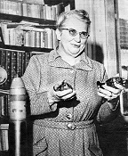
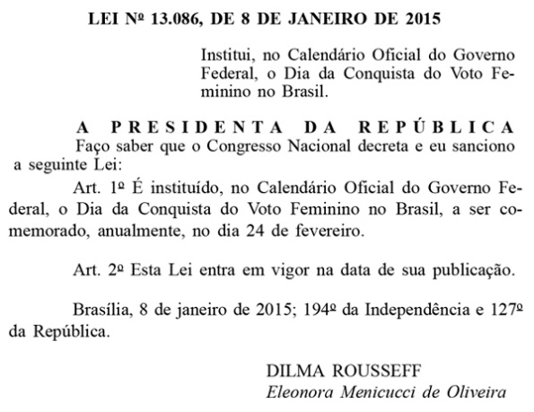
Voto Feminino no Brasil
A instituição do voto feminino se deu com a assinatura do Decreto-Lei 21.076, de 24 de fevereiro de 1932 pelo então Presidente Getúlio Vargas. Mas somente as mulheres casadas, viúvas e solteiras que tivessem renda própria podiam votar. Nas eleições convocadas por Vargas para a Assembleia Constituinte de 1933, foi eleita a primeira mulher deputada federal, Carlota Pereira de Queiroz (foto), médica paulista. Em 1934 as restrições ao pleno exercício do voto feminino foram eliminadas no Código Eleitoral e em 1946, a obrigatoriedade do voto foi estendida às mulheres.
O Brasil, em comparação a outros países, pode ser considerado pioneiro. Argentina e França só o fizeram na década de 1940, e Portugal, Suíça, na década de 1970. Nova Zelândia, no entanto, saiu na frente ao instituir o voto feminino em 1893.
Fonte: http://www.migalhas.com.br/Quentes/17,MI274136,51045-Cidadania+da+mulher+a+conquista+historica+do+voto+feminino+no+Brasil

Slide 12
Candidaturas femininas: um caso de ampliação da elegibilidade
“Por sugestão do ministro Luís Roberto Barroso, o Tribunal Superior Eleitoral (TSE) decidiu na manhã desta quinta-feira (28) deixar claro que os recursos do Fundo Eleitoral destinados às campanhas de mulheres devem ser usados no interesse delas, proibindo a doação dos valores para as campanhas de outros políticos. O veto à transferência será incluído em uma resolução do TSE que trata de gastos de campanhas e prestação de contas.
Durante a sessão plenária desta quinta-feira, Barroso propôs a inclusão de um parágrafo em resolução já aprovada pela Corte Eleitoral para explicitar que o “uso do recurso tem de ser feito no interesse da campanha da mulher”. “Do contrário, vamos incentivar a fraude. Ela (a candidata) não pode doar o recurso (para outros políticos), porque aí ela vira laranja. É para impedir a fraude”, ressaltou Barroso. A proposta do ministro contou com o apoio unânime dos colegas do tribunal.
No mês passado, por unanimidade, o TSE decidiu que as campanhas de mulheres deverão receber pelo menos 30% do volume de recursos do Fundo Especial de Financiamento de Campanha (FEFC), o Fundo Eleitoral, estimado em R$ 1,7 bilhão. Os ministros também decidiram que a propaganda eleitoral gratuita no rádio e na televisão deverá obedecer à proporção de candidatos homens e mulheres, reservando o mínimo de 30% do tempo para candidaturas femininas.”
L. 9.504/97. Art. 10. Cada partido ou coligação poderá registrar candidatos para a Câmara dos Deputados, a Câmara Legislativa, as Assembleias Legislativas e as Câmaras Municipais no total de até 150% (cento e cinquenta por cento) do número de lugares a preencher, salvo: (Redação dada pela Lei nº 13.165, de 2015)
§ 3º Do número de vagas resultante das regras previstas neste artigo, cada partido ou coligação preencherá o mínimo de 30% (trinta por cento) e o máximo de 70% (setenta por cento) para candidaturas de cada sexo. (Redação dada pela Lei nº 12.034, de 2009)

Slide 13
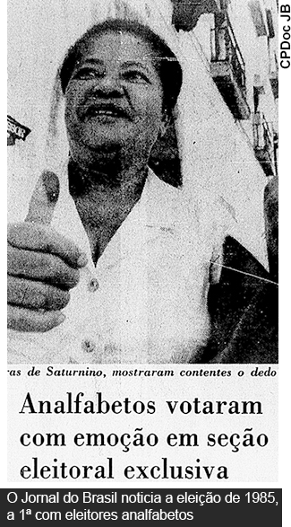
Voto dos analfabetos
O dever constitucional do voto garante que todos os cidadãos com mais de 18 anos e com menos de 70 anos compareçam às urnas a cada pleito, independentemente de classe social, raça, sexo ou grau de instrução. Mas nem sempre isso foi assim. Até 1985, quando foi promulgada a Emenda Constitucional nº 25 à Constituição de 1967, os analfabetos não tinham o direito de votar, vivendo à margem da democracia no país.
O voto do analfabeto chegou a existir durante o período colonial e o Império, até ser abolido em 1881. Essa exclusão perdurou por todas as constituições do período republicano, muito embora tenha havido ao longo das décadas e dos sucessivos regimes diversas tentativas de restabelecer esse direito. Somente 104 anos depois do banimento dos analfabetos da democracia, essa parcela considerável de brasileiros pôde voltar a exercer plenamente a sua cidadania, ajudando a escolher seus governantes.
Fonte: http://www.tse.jus.br/imprensa/noticias-tse/2016/Novembro/constituicao-de-1985-garantiu-o-direito-ao-voto-aos-eleitores-analfabetos

Slide 14
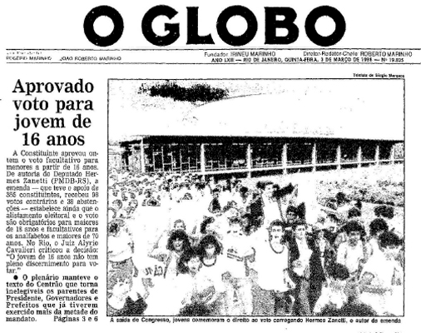
Voto dos adolescentes
Uma das bandeiras do movimento estudantil brasileiro na década de 80, o direito de os jovens de 16 e 17 anos votar foi conquistado durante a mobilização para pressionar a Assembleia Nacional Constituinte de 1987-1988, que elaborou uma constituição democrática para o país após o fim da ditadura militar (1964-1985). Promulgada no dia 5 de outubro de 1988, a chamada Constituição Cidadã trazia um avanço às eleições brasileiras — cujo voto secreto e obrigatório para maiores de 18 anos surgira na Constituição de 1934 durante a Era Vargas. A nova Carta Magna, além de instituir as eleições diretas para presidente da República, governador, prefeito, senador, deputado federal e estadual e vereador, garantiu o direito ao voto facultativo aos jovens a partir dos 16 anos. Fonte:http://acervo.oglobo.globo.com/fatos-historicos/na-constituinte-de-88-jovens-de-16-anos-conquistam-direito-de-votar-no-brasil-12938949

Slide 15
Sigilo do voto e verdade eleitoral
A exigência de assinatura do eleitor na cédula de votação adotada nos primeiros anos do Império, até 1842, impedia o sigilo do voto.
O sigilo foi adotado em 1875 com a exigência de cédula “fechada por todos os lados”
Em 1904, instituiu-se o chamado “voto a descoberto”, mecanismo pelo qual o eleitor apresentava duas cédulas que deveriam ser assinadas perante a mesa eleitoral. Depositava uma na urna e ficava com a outra. Claro, de posse dessa cédula o eleitor poderia revelar seu voto e, portanto, provar para as lideranças sua “fidelidade”.
Em 1932, adota-se a sobrecarta (envelope) oficial que deveria ser uniforme, opaca, numerada e rubricada pela mesa; cria-se também a exigência de recinto indevassável onde o eleitor deveria depositar se voto na urna.
Em 1955, criou-se a “folha individual de votação”, com as informações de cada eleitor cadastrado para votar unicamente em uma seção eleitoral. Cria-se também a cédula oficial confeccionada e distribuída pela Justiça Eleitoral.
Em 1996 ocorre a informatização do cadastro eleitoral brasileiro.
Em 2000, as urnas eletrônicas passaram a ser utilizadas para todas as eleições no país, processo que vinha sendo implantado paulatinamente desde as eleições municipais de 1996.

Slide 16
Da revolução de 30 ao golpe militar de 1964 Sistemas eleitorais utilizados na eleição para a Câmara dos Deputados
Quando entrou em vigência | Circunscrição | Quantidade de nomes em que se podia votar | Sistema Eleitoral | Número de legislaturas eleitas
1932 | Estado | Tantos nomes quantas fossem as cadeiras do estado na Câmara | Sistema misto: parte proporcional e parte majoritário | 2
1945 | Estado | 1 | Proporcional: as cadeiras não alocadas pelo QE (sobras) iam para o maior partido | 1
1950 | Estado | 1 | Proporcional: sobras: maiores médias. | 13 (até 1998)

Slide 17
Sistemas eleitorais: como são eleitos os políticos no Brasil?
Sistema majoritário
Maioria absoluta (>200 mil eleitores) dois turnos
Maioria simples (<200 mil eleitores e Senado)
Sistema proporcional
Quociente Eleitoral = Nº votos válidos
Nº vagas
Presidente e Vice
Governador e Vice
Prefeito e Vice
Senador (suplentes)
Dep. Federal
Dep. Estadual/Distrital
Vereador

Slide 18
Sistema proporcional
Quociente Eleitoral
QE = total de votos válidos divididos pelo total de cadeiras a preencher na circunscrição.
Até as eleições de 1998, os votos em branco eram computados no cálculo do quociente eleitoral. Entendia-se - até o advento da Lei 9.504/97 – os votos em branco como válidos e inválidos apenas os chamados votos nulos.
O art. 5º da atual Lei das Eleições deixa claro, porém, que:
“Nas eleições proporcionais, contam-se como válidos apenas os votos dados a candidatos regularmente inscritos e às legendas partidárias.”
Quociente Partidário
QP = total de votos do partido e/ou coligação divididos pelo quociente eleitoral.
Cada partido e/ou coligação elege tantos representantes quantas vezes atingir o número de votos correspondente ao quociente eleitoral.
Sobras
Se não for possível preencher todas as vagas pelo cálculo do quociente, isto é, se houver sobras nessa divisão, as vagas remanescentes serão preenchidas pelos partidos e/ou coligações que obtiverem as maiores médias.
Sobras = total de votos de cada partido pelo número de vagas que elegeu pelo quociente + 1. Os partidos com maiores médias elegem as cadeiras restantes.

Slide 19
Os cinco passos da representação proporcional no Brasil (Jairo Nicolau)
1 – Jogar fora os votos nulos e brancos e abstenções = votos válidos
2 – Somar os votos em candidatos aos votos de legenda de um partido (ou coligação) = total de votos da lista
3 – Calcular o Quociente Eleitoral e eliminar os votos de alguns partidos:
4 – Distribuir as cadeiras entre os partidos: Quociente Partidário e Sobras*
5 – Preencher as cadeiras com os candidatos de cada partido = os mais votados da lista (tipo de sistema majoritário)
*Código Eleitoral. Art. 109 § 2o Poderão concorrer à distribuição dos lugares todos os partidos e coligações que participaram do pleito. (Redação dada pela Lei nº 13.488, de 2017)
A novidade é o § 2o, que agora autoriza a observação das melhores médias para todos os partidos, e não somente os que tenham atingido o Quociente Eleitoral (ou que tenham Quociente Partidário igual ou superior a 1). Este mecanismo, que “ameniza” o Quociente Eleitoral, foi introduzindo em contrapartida da supressão das coligações, determinação que será aplicada somente a partir da eleição municipal de 2020.

Slide 20
Eleição para Deputado Distrital 2014 – Total de eleitores: 1.895.697; Abstenções: 221.189 (11.67%); Voto em branco: 79.680 (4,76 %); Voto nulo: 69.653 (4,16 %). Quociente Eleitoral: votos válidos (1.525.265) dividido pelo nº vagas (24) = 63.552.7
1 – Jogar fora os votos nulos e brancos e abstenções = votos válidos
2 – Somar os votos em candidatos aos votos de legenda de um partido (ou coligação) = total de votos da lista
3 – Calcular o Quociente Eleitoral e eliminar os votos de alguns partidos:
4 – Distribuir as cadeiras entre os partidos: Quociente Partidário e Sobras*
5 – Preencher as cadeiras com os candidatos de cada partido = os mais votados da lista (tipo de sistema majoritário)
Partido/coligação | Votos | Quociente partidário | Média | Sobras
PT/PP | 221.880 | 3 | 55.470,00 | 2ª | 7ª
PSB/PDT/SD | 205.764 | 3 | 51.441,00 | 3ª
PMDB | 145.663 | 2 | 48.554.33 | 5ª
PCdoB/PPL/PTN | 129.178 | 2 | 43.059.33
PRTB/PMN | 117.924 | 1 | 58.962,00 | 1ª
PRB/PTC | 98.993 | 1 | 49.481.50 | 4ª
PR/PTB | 95.155 | 1 | 47.577.50 | 6ª
PRP/PV | 87.698 | 1 | 43.849,00
PTdoB/PHS | 83.359 | 1 | 41.679,00
PEN/PSL | 70.098 | 1 | 35.049,00
PSDB/PSDC | 67.846 | 1 | 33.923,00
PPS | 58.857 | 0
PSC/PROS | 45.213 | 0
PSD | 36.739 | 0
DEM | 33.392 | 0
PSOL | 25.836 | 0
PSTU | 893 | 0
PCB | 456 | 0
PCO | 351 | 0
Total | 1.525.265 | 17 |  | 6 | 1

Slide 21
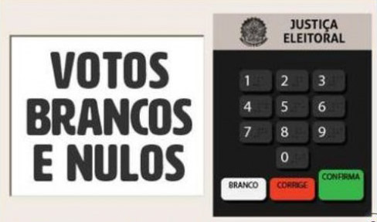
Nulos, Brancos e Abstenções
O voto no Brasil é obrigatório, mas a multa por não comparecer à seção de votação é pequena: cerca de R$ 3. Além do mais, é fácil justificar a ausência. As eleições gerais de outubro de 2018 podem registrar uma das maiores taxas de abstenção desde a volta do Brasil à democracia, em 1985.
As pesquisas de intenção de voto indicam que 1 número recorde de eleitores segue se declarando indefinido nesta fase da campanha. O último levantamento do DataPoder360, realizado de 25 a 31 de maio de 2018, mostrou que os que votam em branco e nulo variam de 36% a 40%, a depender do cenário testado.

Slide 22
Eleições 2018: números
O percentual de votos nulos no segundo turno das eleições presidenciais de 2018 chegou a 7,4%, o maior registrado desde 1989, totalizando 8,6 milhões. Foi um aumento de 60% em relação ao 2º turno da última eleição presidencial, em 2014, quando 4,6% dos votos foram anulados.
Os votos brancos somaram 2,4 milhões, ou 2,1%, neste 2º turno, pouco acima do 1,7% da última eleição presidencial. Ao todo, 31,3 millhões de eleitores não compareceram às urnas, o equivalente a 21,3% total, proporção similar ao do 2º turno presidencial de 2014.
Somando os votos nulos e brancos com as abstenções, houve um contingente de 42,1 milhões de eleitores que não escolheram nenhum candidato, cerca de um terço do total. O candidato eleito Jair Bolsonaro recebeu 57,7 milhões de votos enquanto o candidato derrotado Fernando Haddad teve 47 milhões de votos.
Fonte: https://g1.globo.com/politica/eleicoes/2018/eleicao-em-numeros/noticia/2018/10/28/percentual-de-voto-nulo-e-o-maior-desde-1989-soma-de-abstencoes-nulos-e-brancos-passa-de-30.ghtml

Slide 23
Nulos, Brancos e Abstenções
O caso da eleição suplementar no estado do Tocantins: o pleito, realizado em 2 turnos, foi vencido no 2º turno, no último domingo (24), pelo deputado estadual Mauro Carlesse (PHS), que era o interino, com mais de 75% dos votos válidos (368.553). Ele fica no cargo até o dia 31 de dezembro podendo concorrer à reeleição.
No 1º turno, 43,54% dos eleitores (443.414) não escolheram nenhum candidato. No 2º turno, 51,83% (527.868) dos eleitores votaram branco, nulo ou não foram às urnas. Mais que a soma dos votos conquistados pelos 2 candidatos (490.461). O 2º colocado, senador Vicentinho Alves (PR), obteve 24,86% ou 121.908 votos.
A eleição suplementar do Tocantins é bom exemplo de “fake news”, que circula nas redes. Onde tem se difundido, que se a maioria dos eleitores anularem o voto ou simplesmente não comparecem para votar (abstenção) anula-se o pleito também ajuda a explicar essa falsa ideia. Isto porque os votos brancos, nulos e abstenções não contam para efeito prático da contabilidade da eleição. Esses “não votos” são simplesmente descartados.
Por Marcos Verlaine. No Diap - Departamento Intersindical de Assessoria Parlamentar

Slide 24
Nulos, Brancos e Abstenções
Art. 222. É também anulável a votação, quando viciada de falsidade, fraude, coação, uso de meios de que trata o Art. 237, ou emprego de processo de propaganda ou captação de sufrágios vedado por lei.
Art. 224. Se a nulidade atingir a mais de metade dos votos do país nas eleições presidenciais, do Estado nas eleições federais e estaduais ou do município nas eleições municipais, julgar-se-ão prejudicadas as demais votações e o Tribunal marcará dia para nova eleição dentro do prazo de 20 (vinte) a 40 (quarenta) dias.
(...)
§ 3o A decisão da Justiça Eleitoral que importe o indeferimento do registro, a cassação do diploma ou a perda do mandato de candidato eleito em pleito majoritário acarreta, após o trânsito em julgado, a realização de novas eleições, independentemente do número de votos anulados. (Incluído pela Lei nº 13.165, de 2015) (Vide ADIN Nº 5.525)

Slide 25
Para reflexão
O voto no Brasil é mesmo obrigatório?
Qual o impacto dos chamados não-votos (abstenções, nulos e brancos) para a eleição dos representantes?
Quais são os benefícios e distorções do sistema proporcional?
Quais os impactos da ampliação das limitações jurídicas ao direito de ser votado?

